Slide 1
미니 프로젝트 2
제조사별 판매실적 조회
훈련생명 : 장현준
제출일자 : 2024년 12월 1일

Slide 2
PDD – 순서도
과제명 | 미니 프로젝트 2 | 부서명 | RPA 부서 | 현업담당자 |  | 신승환 과장
개발 기간 | 14일 | 사용시스템 | Chrome, Excel | 개발담당자 |  | 장현준
업무 요약 | 제조사별 판매실적 조회
설계 순서도
 |  |  |  |  | 비고 및 특이사항
 |  |  |  |  | 엑셀에 데이터 입력 시 헤더를 현재 조회한 기업, 년도 및 해당 월을 기반으로 작성 전년, 전월 대비 비교란은 증가 감소량에 따라 폰트 색상 변경 새로운 이름으로 저장하고, 저장 시 새로운 시트를 생성하고 시트명은 조회 기업명을 참조
1. 파일생성
프로젝트 템플릿, Input, Output을 담을 파일을 생성
2. 조건 설정 및 검색
요청 받은 조건에 맞게 설정 후 검색
Chrome
3. 데이터 추출 및 이미지 저장
검색한 내용의 데이터, 이미지 추출 및 저장
Chrome
시작
5. 엑셀 저장
수행 완료된 파일을 저장
Excel
4. 추출된 데이터 기입
추출한 데이터 및 이미지를 엑셀에 작성
Excel
종료

Slide 3
PDD – 순서도 세부 사항
No | 상세 Activity | 세부 설명 | 시스템
1 | 파일생성 | 프로젝트 템플릿, Input, Output을 담을 파일을 생성
2 | 조건 설정 및 검색 | 요청 받은 조건에 맞게 설정 후 검색 | Chrome
3 | 데이터 추출 및 이미지 저장 | 검색한 내용의 데이터, 이미지 추출 및 저장 | Chrome
4 | 추출된 데이터 기입 | 엑셀에 추출 데이터 입력(헤더 및 폰트 색상도 설정) | Excel
5 | 엑셀 저장 | 엑셀 새로운 파일명으로 저장(새로운 시트도 작성) | Excel

Slide 4
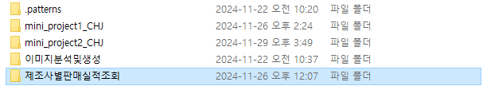

프로세스 수행 1
작업 개요 | 폴더 및 파일정리 | 작업 경로 | C:\RPA교육
 |  |  |  | 작업 상세 내용
 |  |  |  | ‘C:\RPA교육\’+과제명 디렉토리 생성 ‘C:\RPA교육\’+과제명 內 Input, Output, Temp파일 생성
 |  |  |  | 비고 및 특이사항
 |  |  |  | 경로는 변수로 관리
1
2

Slide 5
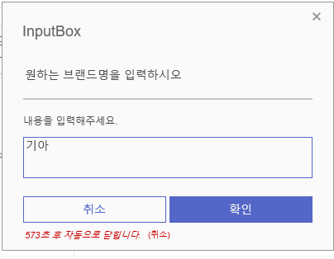
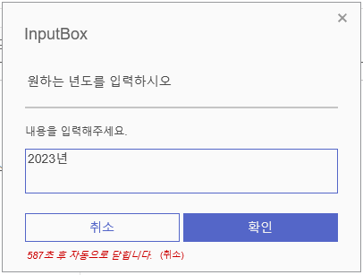
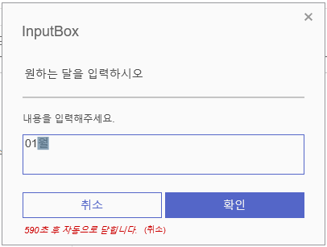
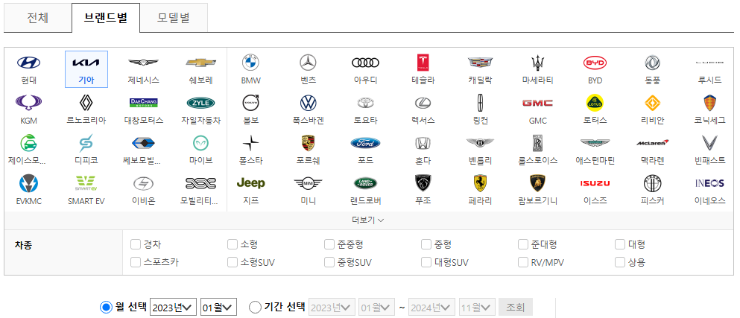
프로세스 수행 2
작업 개요 | 조건 설정 및 검색 | 작업 경로 | Chrome
 |  |  |  | 작업 상세 내용
 |  |  |  | 요청 조건에 맞게 InputBox에 검색항목 입력
 |  |  |  | 비고 및 특이사항
 |  |  |  | 검색 조건이 유효하지 않을 시 BrityRPA내에 있는 On Error의 Goto를 활용하여 다시 InputBox를 출력
1
2

Slide 6
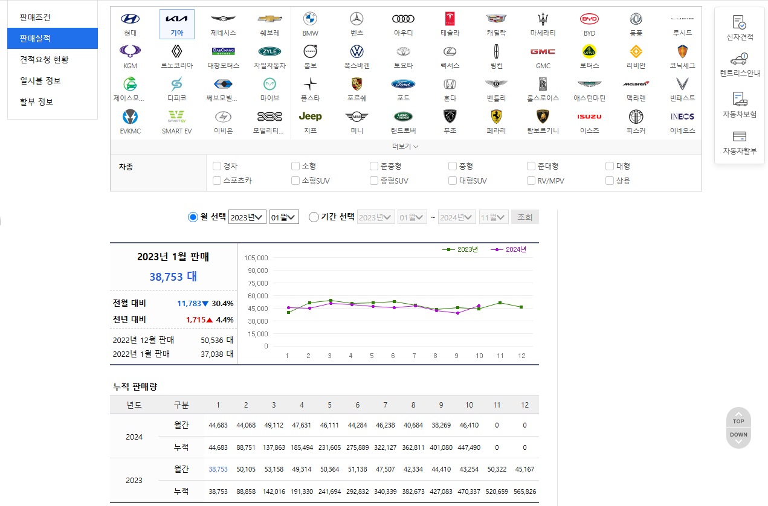
프로세스 수행 3
작업 개요 | 검색한 내용의 데이터, 이미지 추출 및 저장 | 작업 경로 | Chrome
 |  |  |  | 작업 상세 내용
 |  |  |  | GetGridItems와 ChromeGetListData로 템플릿에 작성할 데이터를 추출 KeyInput으로 화면 조정한 뒤 CaptureBounds로 이미지 추출
 |  |  |  | 비고 및 특이사항
 |  |  |  | Inspector로 미리 캡쳐할 이미지의 영역을 확보 후 저장 경로를 C:\\RPA교육\\제조사별판매실적조회\\Input\\판매량.jpg으로 지정

Slide 7
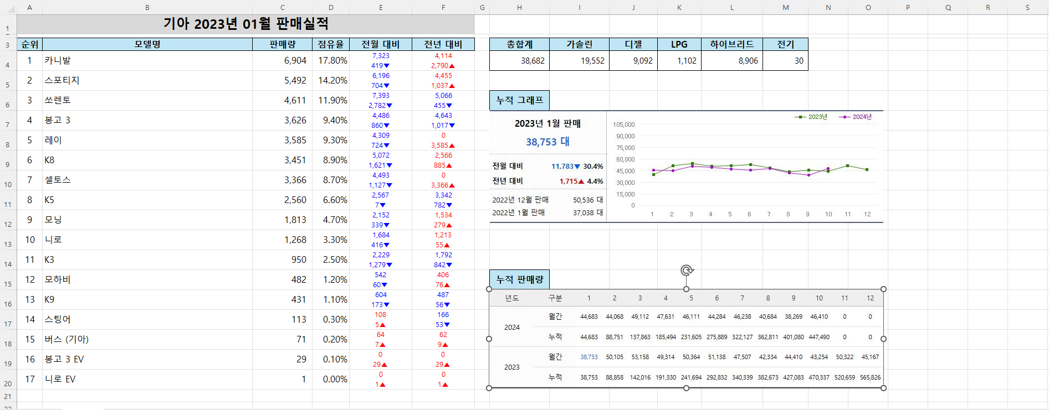
프로세스 수행 4
작업 개요 | 추출된 데이터 기입 | 작업 경로 | Excel
 |  |  |  | 작업 상세 내용
 |  |  |  | 헤더를 InputBox에서 기입한 정보를 기반으로 작성 GetGridItems로 가져온 데이터를 기입 ChromeGetListItems로 가져온 데이터를 입력 CaptureBounds로 저장한 이미지를 각 항목에 맞게 입력
 |  |  |  | 비고 및 특이사항
 |  |  |  | 2번 작업 시 전월/년 대비 상승 및 하락에 따라 색으로 구분 4번 작업 시 Delay를 활용해 태스크 속도가 빨라 중간에 Select를 인지하지 못 하고 넘어가는 걸 방지
1
2
3
4

Slide 8
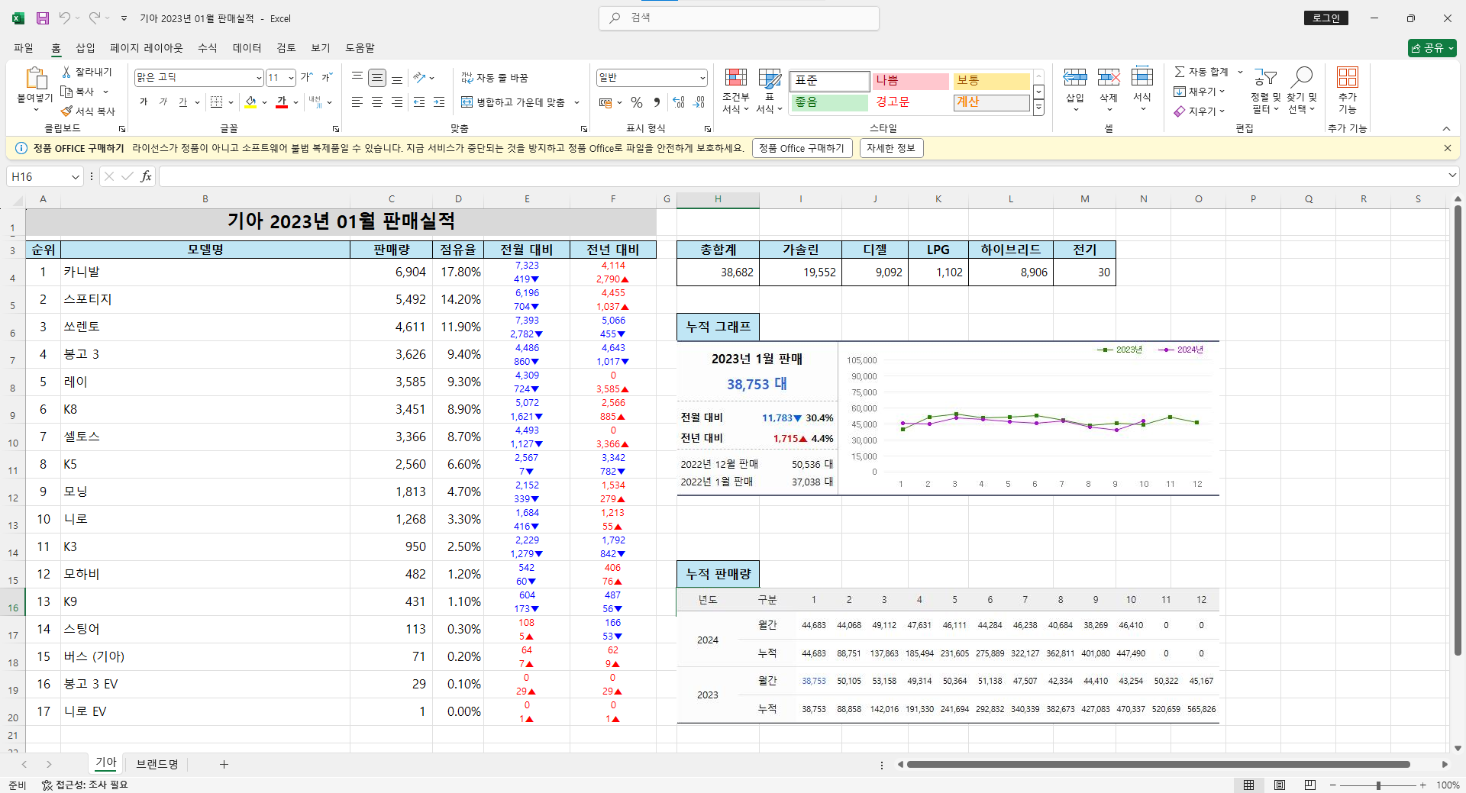
프로세스 수행 5
작업 개요 | 엑셀 저장 | 작업 경로 | Excel
 |  |  |  | 작업 상세 내용
 |  |  |  | 새로운 시트에 작업한 정보들을 옮겨 담는다 새로운 이름으로 저장
 |  |  |  | 비고 및 특이사항
 |  |  |  | 1번 작업을 수행할 때는 시트명을 검색한 기업명으로 지정 2번 작업을 수행할 때는 저장명을 InputBox에서 기입한 정보를 바탕으로 생성
2
화면 동작 없음
1

